Slide 1
CH05
單相感應電動機之原理
5-1
單相感應電動機之原理
5-2
單相感應電動機之構造及分類
5-3
單相感應電動機之起動、特性及用途
5-4
單相感應電動機之速率控制

Slide 2
5-1 單相感應電動機之原理
一、雙旋轉磁場論
三相感應電動機的三組繞組外加三相電源後，所產生是大小不變而位置隨時間變化的旋轉磁場，至於單相繞組外加單相電源後，只能產生位置交替變化而大小隨時間變化的脈動磁場，因此只有一個繞組的單相感應電動機無法自行起動。
將圖5-1(a) 定子上的R 繞組外加單相交流電源後，合成磁場的變化如圖5-1(b) 所示。

Slide 3
圖5-1 雙旋轉磁論

Slide 4
(續)

Slide 5
單相感應電動機內之磁場變化可以分解為兩個大小相等 、速度相同 ，但旋轉方向相反的磁場所合成， 此現象稱為雙旋轉磁場論
起動瞬間由於轉子轉速為0，因此轉差率S = 1，兩旋轉磁場所產生的轉矩T_{A} 與T_{B} 大小相等但方向相反，造成電動機無法自行起動。
單繞組的單相感應電動機無法自行起動，但透過外力起動後恆依被起動方向持續旋轉。

Slide 6
正轉轉差率
相對於逆時針轉向之旋轉磁場而言，反轉轉差率

Slide 10
二、兩相電源產生旋轉磁場
將圖5-1 所示的合成磁場(H ) 變換情形簡化成圖5-3 後，可以發現合成磁場方向只在+Y 軸與−Y 軸交替變換，而大小隨時間變化，此現象被稱為單相脈動磁場。每次正負半週交換瞬間，磁場N、S 立刻交換位置，此種脈動磁場造成轉子無法自行起動。

Slide 12
為了使單相感應電動機能夠自行起動，常用的做法是如圖5-4(a)，在定子鐵心槽內分別繞製運轉繞組(run winding) 或稱為主繞組(main winding) 以及起動繞組(start winding) 或稱為輔助繞組(auxiliary winding)，兩繞組空間上相差90°電機角，並透過電容器將單相電源分相，電路上產生如圖5-4(c) 所示互隔90°電機角的兩相電流。

Slide 15
圖5-6(a) 是將單相感應電動機的起動繞組接線位置對調後，轉子改朝順時針方向旋轉。
若是起動繞組不動改將運轉繞組兩線端對調，同樣也能夠使得轉子反轉。但若將兩組繞組接線同時對調或是電源兩端對調，轉向則會維持不變。

Slide 17
單相感應電動機一旦以任意方向起動後， 即便將起動繞組切離，因此單相感應電動機常以離心開關(centrifugal switch) 或各式起動器，在起動完畢後將起動繞組切離，以減少損失並可穩定運轉。

Slide 18
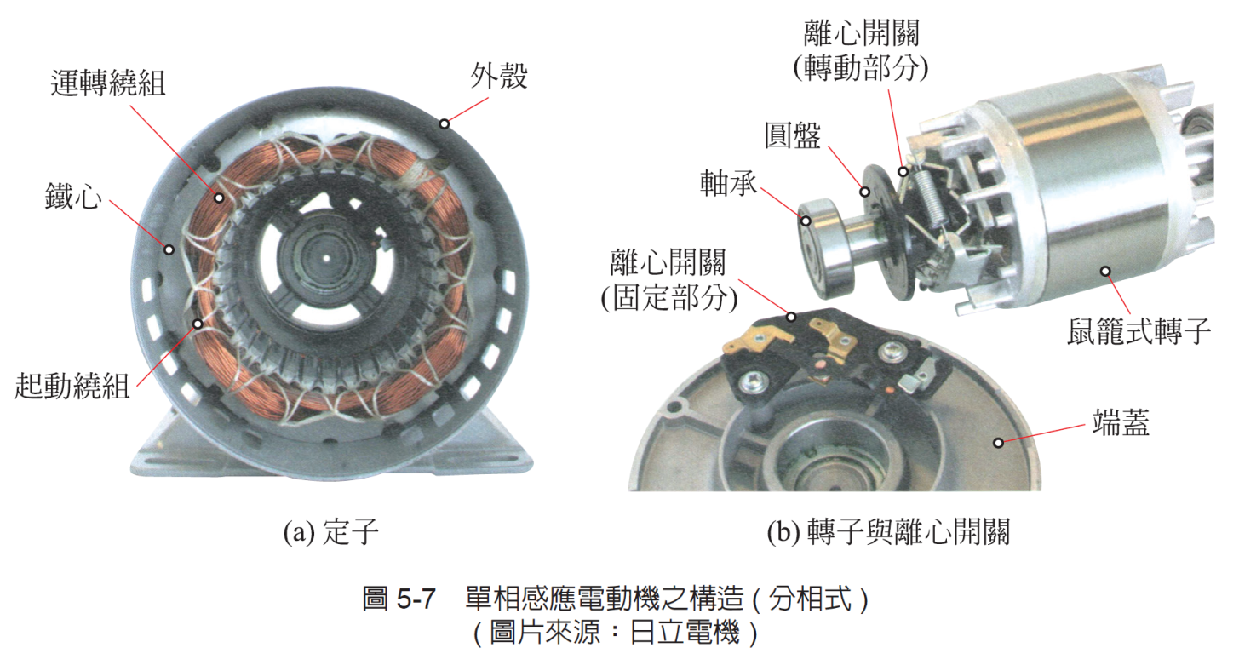
5-2 單相感應電動機之構造及分類
一、單相感應電動機之構造
(一) 定子
為單相感應電動機的定子，包括外殼、鐵心、起動繞組與運轉繞組。

Slide 19
(二) 轉子
單相感應電動機多為小容量，因此大多採用鼠籠式轉子。
(三) 離心開關
電動機轉速上升到額定轉速的75 % 左右時，因離心力作用，轉軸上的離心機件動作將圓盤向後位移，造成固定部分的銀接點打開(OFF)，以便將起動繞組切離電路。

Slide 20
二、單相感應電動機之分類
符合不同的運轉需要，單相感應電動機會有不同的設計，依據其起動方法可分為：
(一) 分相式電動機(split-phase motor)
定子鐵心內分別繞有起動繞組與運轉繞組，兩繞組使用的導線線徑與匝數都不同。由於兩者阻抗值不同，單相電源經兩繞組後即分裂為不平衡之兩相電流，產生不平衡旋轉磁場，使轉子感應電流產生轉矩而開始旋轉。

Slide 21
(二) 電容器式電動機(capacitor motor)
圖5-8 的電容器式電動機除了定子內有起動繞組與運轉繞組，還會加裝1 到2 個交流電容器或搭配離心開關，因此又分成下列三種型式：
1. 電容器起動式電動機(capacitor-start motor)。
2. 電容器運轉式電動機(capacitor-run motor)，或稱為永久電容器式電動機。
3. 雙值電容器式電動機(capacitor-start capacitor-runmotor)。

Slide 23
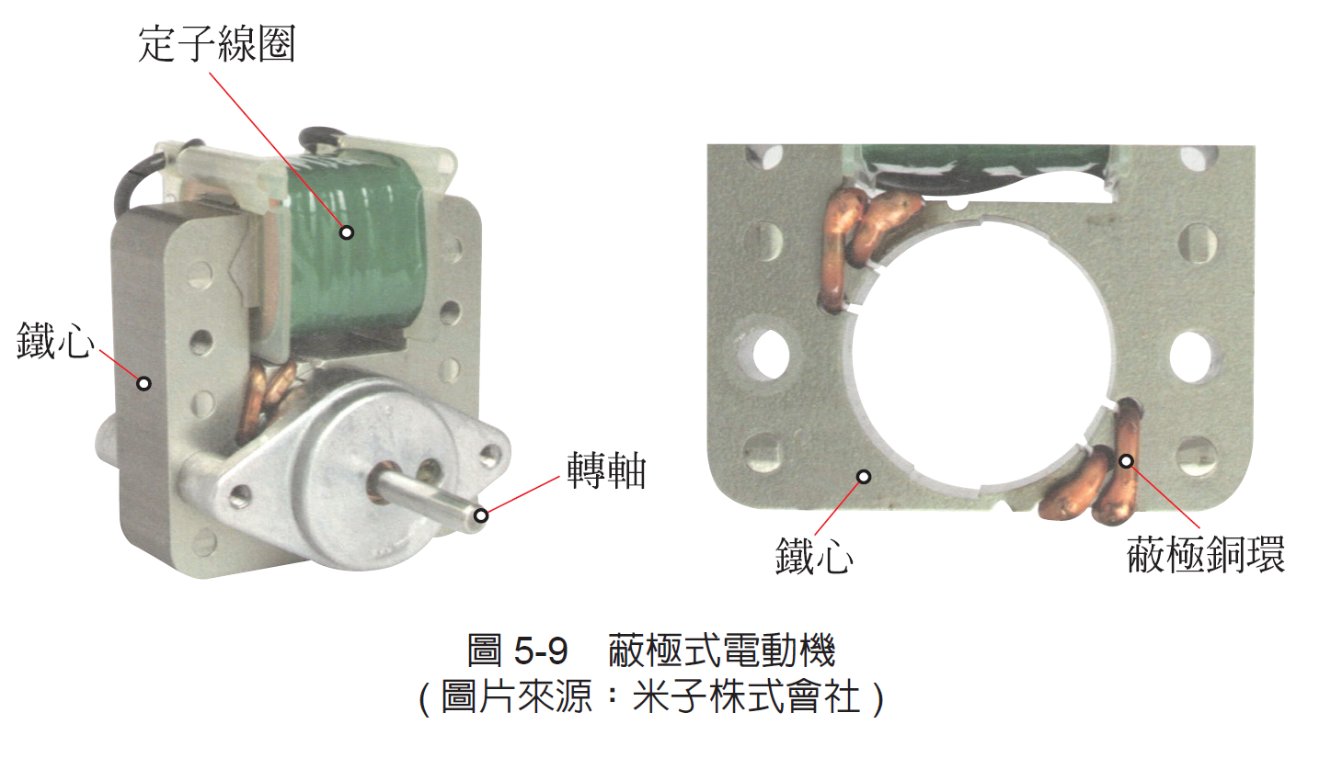
(三) 蔽極式電動機(shaded-pole motor)
定子鐵心內只安裝一組線圈，但在鐵心兩側 分別套上蔽極線圈(shading coil) 或是銅環，藉以產生移動磁場，幫助轉子起動。

Slide 24
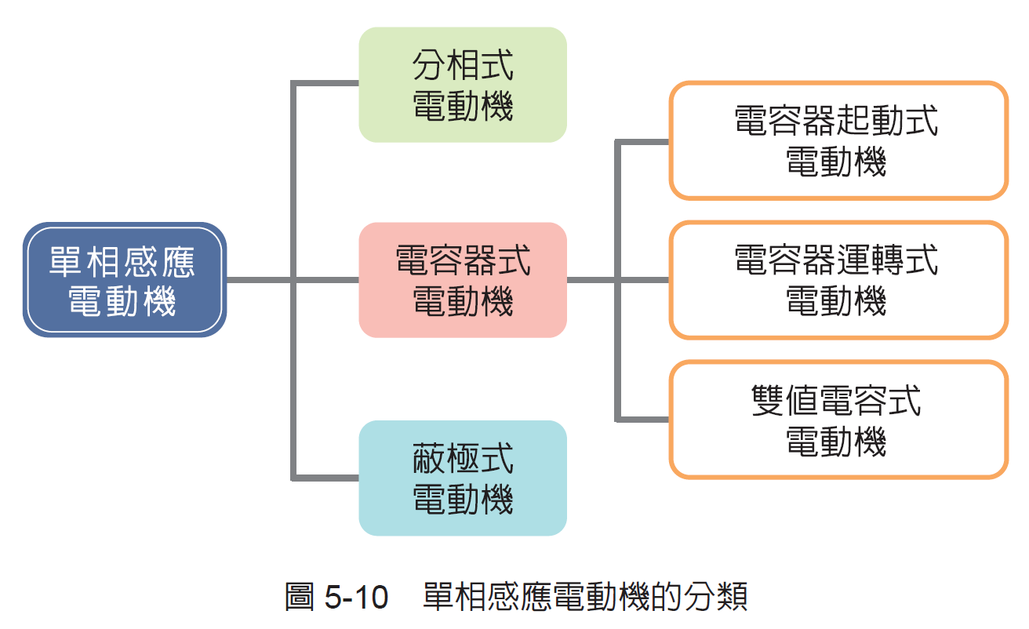
5-3 單相感應電動機之起動、特性及用途
單相感應電動機的分類如圖5-10。

Slide 25
一、分相式電動機
分相式電動機的定子線槽內裝有兩組繞組，彼此互隔90°電機角，其中：
1. 運轉繞組：或稱為行駛繞組或主繞組。繞組用較粗的導線、較多的匝數，裝置在槽的底層，因此電阻較低而電感抗較高。
2. 起動繞組：或稱為輔助繞組。繞組用較細的導線、較少的匝數，裝置在槽的上層靠近空氣隙，因此電阻較高而電感抗較低。

Slide 26
起動繞組電流落後電壓的相位( θ_{S} ) 較運轉繞組電流( θ_{m} ) 小，兩繞組在不同時間分別產生磁場，此現象如同自起動繞組朝向運轉繞組方向之旋轉磁場。磁場切割鼠籠式轉子產生轉矩，使轉子依循旋轉磁場方向開始轉動。

Slide 27
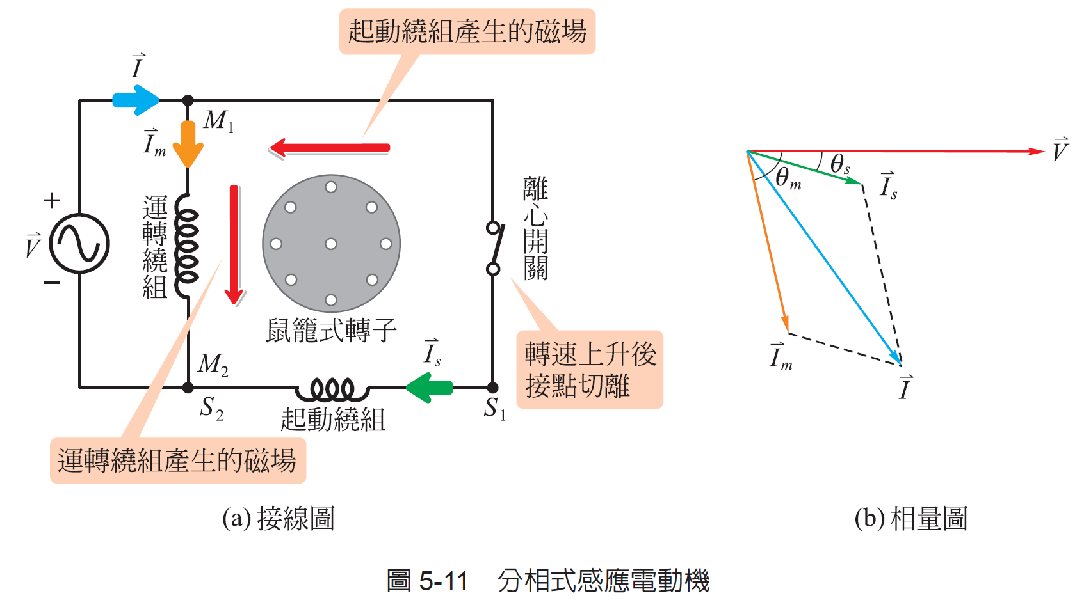

Slide 28
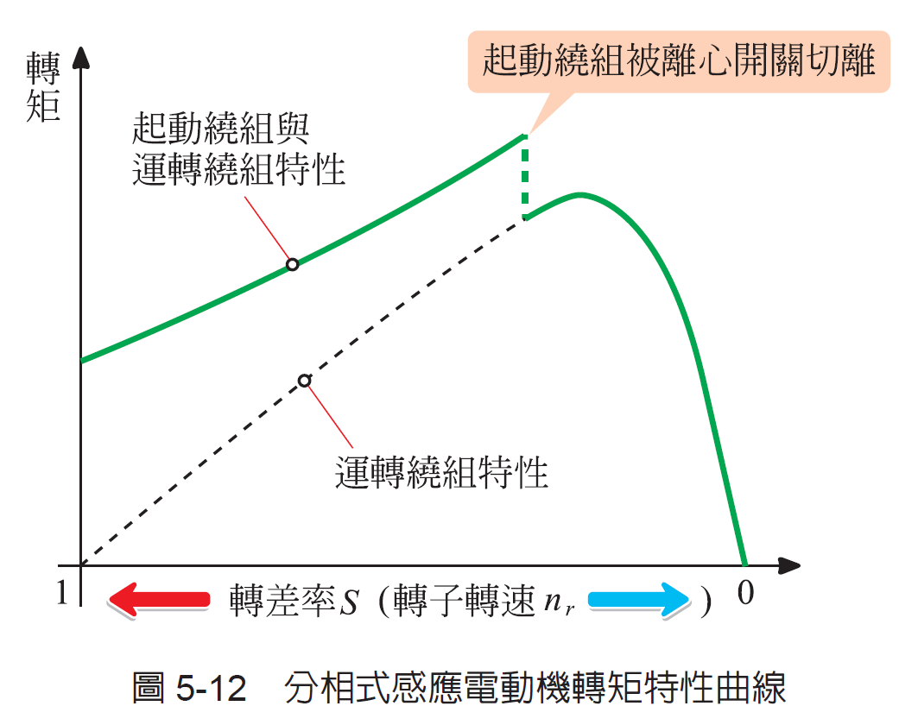
分相式電動機起動後，當轉速升至約額定轉速的75 % 左右時， 離心開關藉離心作用動作(ON 變成OFF)，將起動繞組切離線路。

Slide 29
由於起動繞組線徑細、匝數少， 長時間通電下容易發熱燒毀，造成下次無法起動，此為單相感應電動機常見的故障原因。
欲改變分相式電動機之旋轉方向，可先將電源切離後，將運轉繞組或起動繞組之兩接線端對調再重新通電即可。

Slide 30
二、電容器式電動機
常用的交流電容器有兩種類型：
1. 乾式電解電容器：體積小、容量大、價格低，適合間歇使用之場所。
2. 油浸式電容器：體積大、容量小、價格較高，適合長時間使用之場所。
電容器式電動機依其構造與接線方式分為電容器起動式、電容器運轉式及雙值電容器式等三種類型。

Slide 31
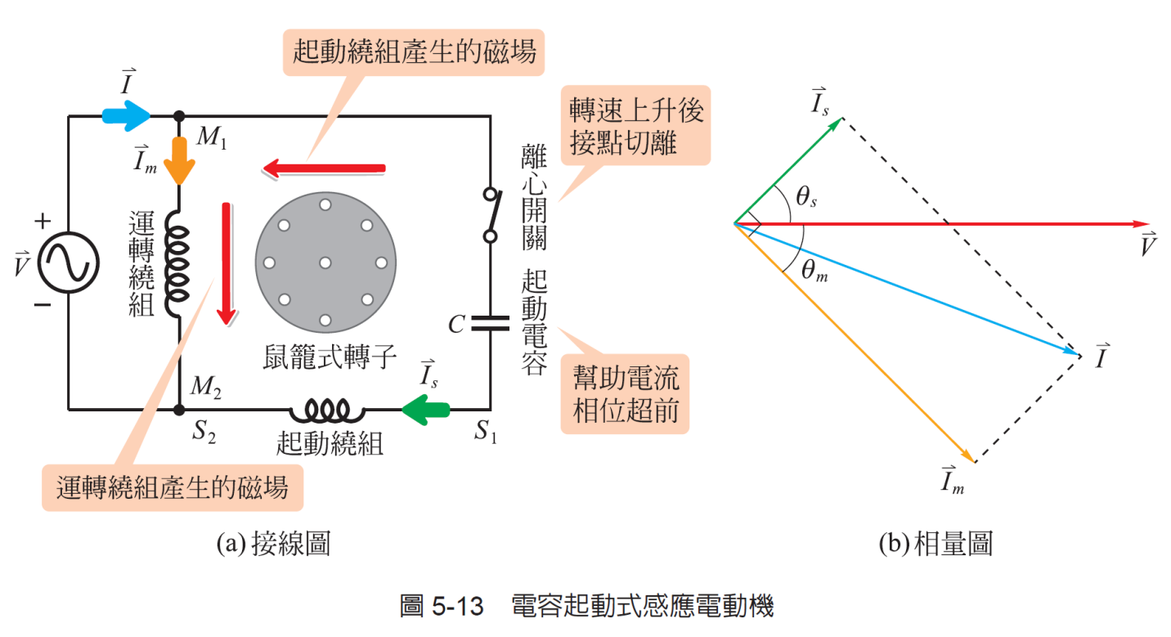
(一) 電容起動式
電容器起動式電動機的接線如圖5-13(a)，起動繞組串聯乾式電解電容器與離心開關後，再與運轉繞組並聯接於單相電源。

Slide 32
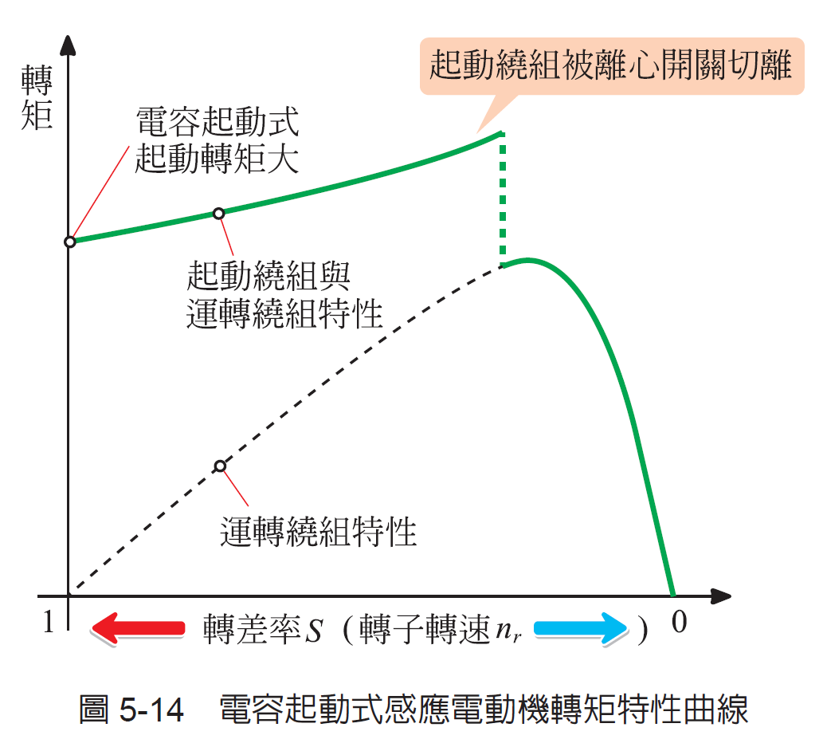
電容器起動式電動機轉矩特性如圖5-14 所示。轉向之變換方式與分相式電動機相同，電源切離後將運轉繞組或起動繞組之兩接線端對調，再重新通電即可。

Slide 33
圖5-13 中假設運轉繞組的阻抗值( )，起動繞組的阻抗值( )，為使起動繞組電流( ) 超前運轉電流( ) 達90°電機角， 所需串聯之電容抗為：
R_{s} ：起動繞組電阻值(Ω) X_{s} ：起動繞組電抗值(Ω)
R_{m} ：運轉繞組電阻值(Ω) X_{m}：運轉繞組電抗值(Ω)
X_{c} ：電容器電抗值(Ω)

Slide 34
電容器的電容量為：
C ：電容量(F)
f ：電源頻率(Hz)

Slide 37
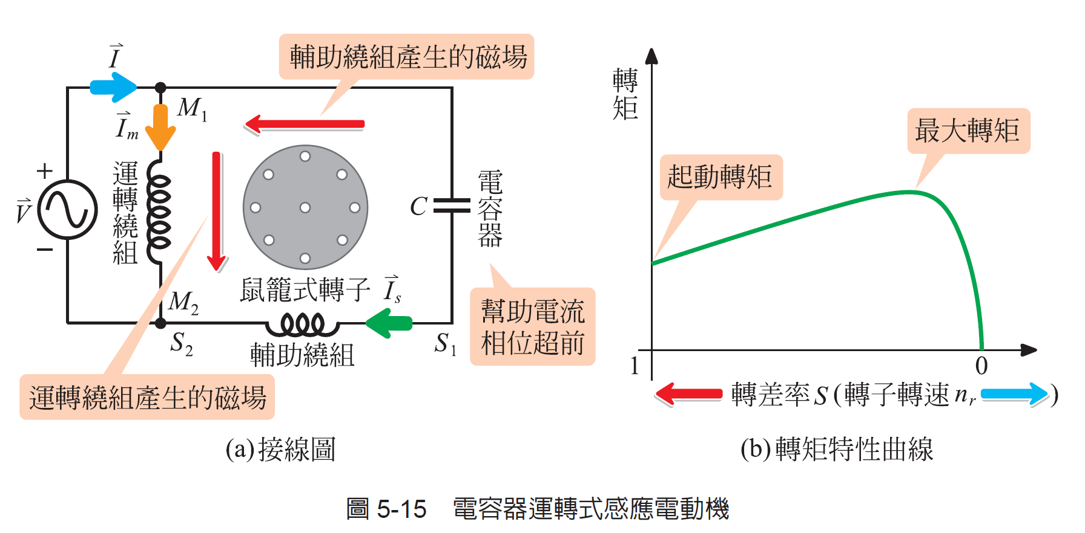
(二) 電容器運轉式
電容器運轉式又稱為永久電容式，接線方式如圖5-15(a)，由於沒有離心開關，因此起動繞組會與電路持續連接，所以起動繞組也可稱為輔助繞組。

Slide 38
電容器運轉式電動機起動轉矩較小( 約為滿載轉矩的0.5 倍∼ 1 倍)。
電容器運轉式電動機沒有離心開關，構造簡單，轉速與轉向控制比較簡單， 因此適合於不需要高起動轉矩的場合。

Slide 40
(三) 雙值電容器式
雙值電容器式電動機係採用兩個電容器，其中運轉電容器CR 採用低容量的油浸式電容器，起動電容器CS 採用高容量的電解電容器。
雙值電容器式電動機之接線如圖5-17(a)，起動時離心開關閉合，兩只電容器並聯後串接於輔助繞組，目的是讓輔助繞組電流超前運轉繞組90° 電機角，以獲得大的起動轉矩( 約為滿載轉矩的1.5 倍∼ 2.5 倍)。

Slide 41
當轉速上升後，離心開關將起動電容器切離，低容量的運轉電容器仍留在電路中，以電容器運轉式的狀態持續運轉，以獲得較佳的運轉效率與功率因數。
其轉向控制如同分相式電動機，電源切離後將運轉繞組或輔助繞組之兩接線端對調，再重新通電即可。

Slide 43
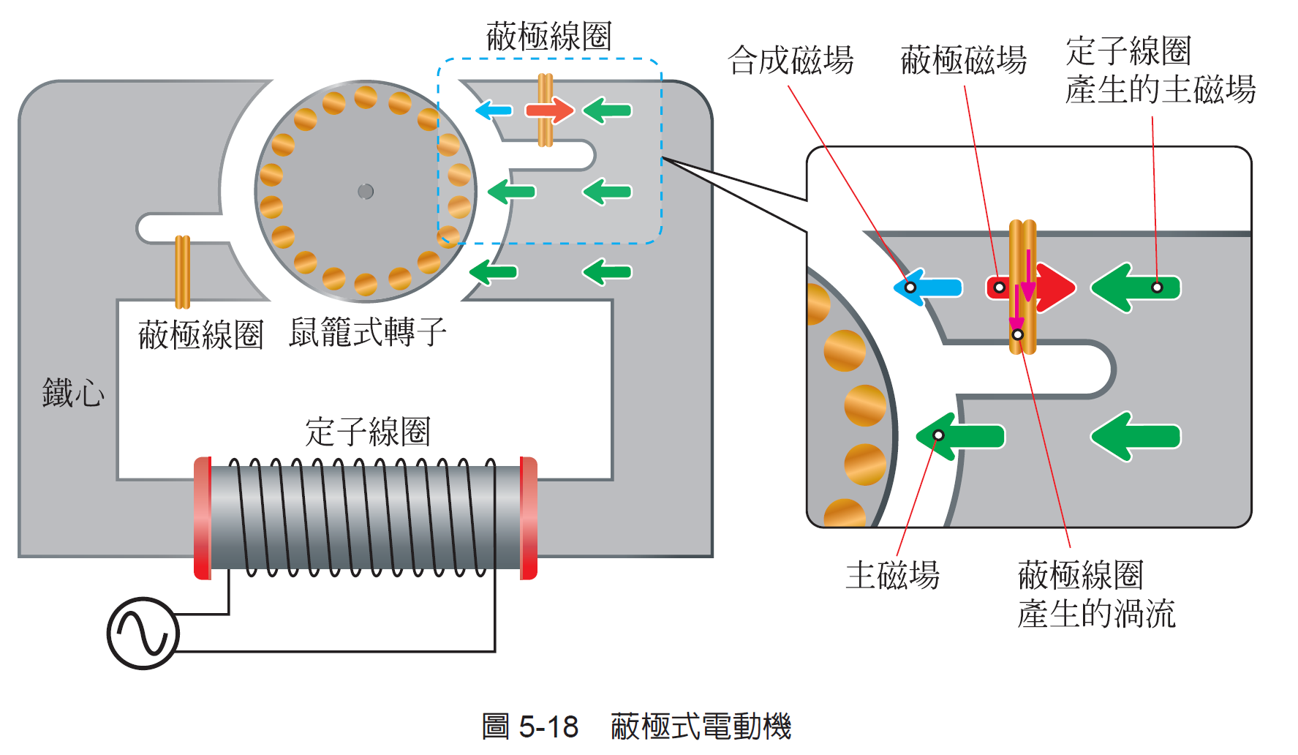
三、蔽極式電動機
蔽極式電動機的外觀如圖5-18。

Slide 44
磁場由磁極的未蔽極處移動到蔽極處。此移動磁場與鼠籠式轉子作用產生轉矩，使得轉子從未蔽極方向往蔽極方向轉動。以圖5-18 為例，右側磁極產生向上的移動磁場、左側磁極產生向下的移動磁場，因此轉子會以逆時針方向開始旋轉。
蔽極式電動機的構造簡單耐用，價格便宜，但是起動轉矩很小、效率及功率因數也很差，因此應用於不需要大起動轉矩之小容量場合，如小型吹風機、風扇、放映機等。若要改變蔽極式電動機轉向，則必須改變蔽極線圈裝置的位置。

Slide 45
5-4 單相感應電動機之速率控制
感應電動機轉子轉速 ，由於單相感應電動機都採用鼠籠式轉子，無法透過改變轉子電阻來控制轉速，因此只能由定子繞組著手，
一、改變外加電壓控速法
(一) 線圈壓降法
抗流線圈匝數愈多產生的壓降愈大，電動機端電壓下降造成轉矩降低，轉速減慢。
利用線圈壓降進行速率控制的電路構造簡單，但是線圈所造成損失大、效率降低，因此常用在高速運轉，速率變化不大的場合，例如吹風機、風扇的風速控制。

Slide 47
(二) 半導體控制
圖5-20(a) 中，可變電阻值VR 愈低， 電容器C1 充電時間愈短，很快就達到雙向觸發二極體(DIAC) 所需的崩潰電壓，當圖5-20(b) 中TRIAC 的觸發脈波愈早出現( 觸發角小)，則TRIAC 導通時間愈長，輸出電壓值較高，電動機轉速較快。
利用閘流體進行速率控制的運轉效率佳。

Slide 48
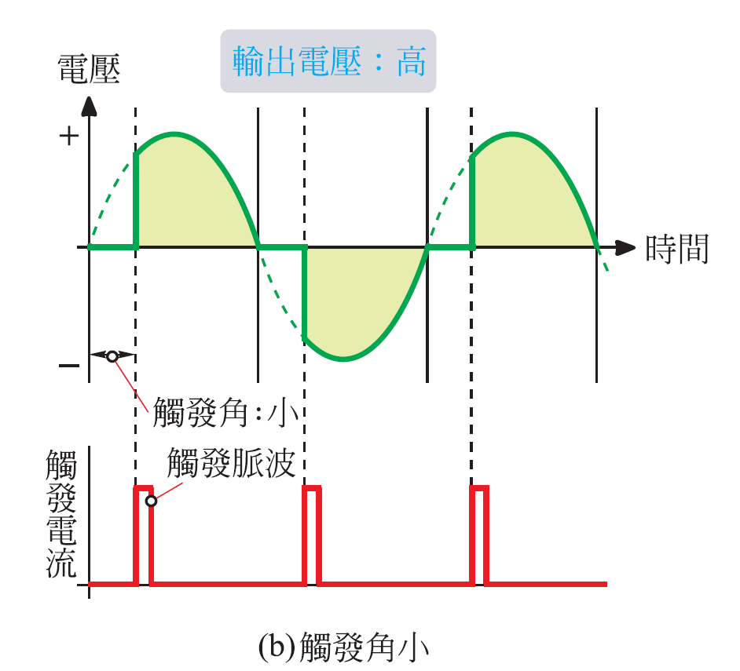

Slide 49
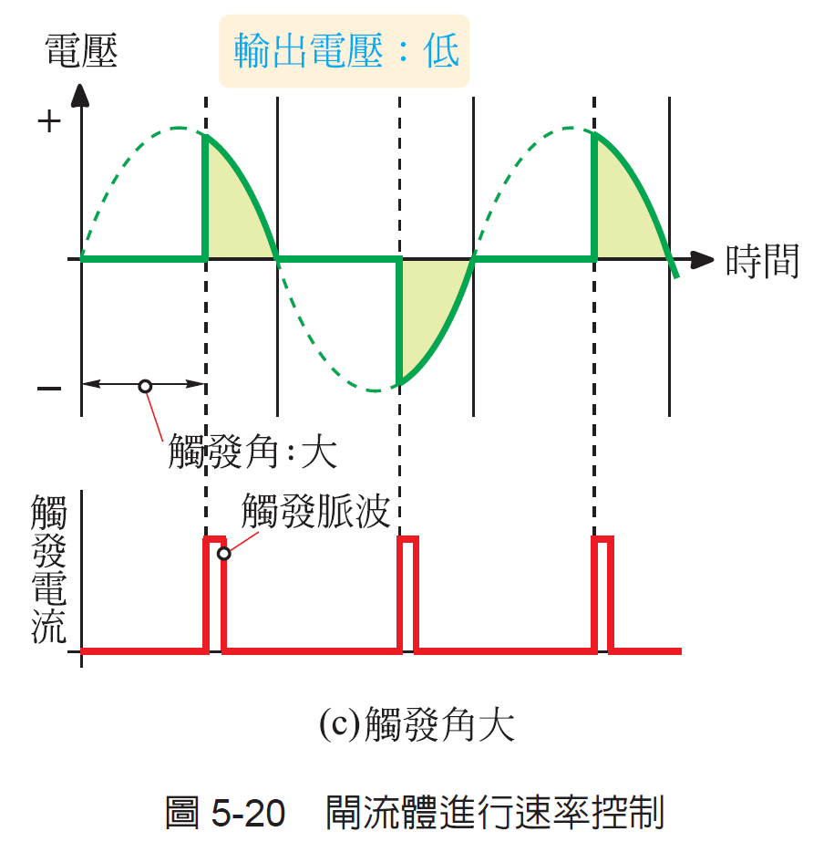
二、改變極數控速法
感應電動機的轉速與極數成反比，極數少時為高速運轉，極數多時為低速運轉。
（續）

Slide 50
三、改變頻率控速法
圖5-21 是利用四個電晶體組成H 橋變流器的基本電路，此電路以直流電為電源，透過電晶體輪流切換產生正、負脈衝，以脈波寬度調變(pluse width modulation, PWM) 的方式模擬出各種頻率的交流電。
每個電晶體旁並聯二極體稱為飛輪二極體(flywheel diode)，其目的是避免正負半波切換時，電動機等電感性負載會因為電流變化產生反電勢， 而造成電路損害。

Slide 51
